Slide 1


Slide 2

Tainacan : Um software livre para os acervos digitais culturais brasileiros

Slide 3
Como nasce o Tainacan?
Reutilizar
Pesquisar
Como tornar essas operações eficientes e sustentáveis no âmbito da cultura digital para as instituições de cultura brasileiras?
Diferentes
usos de objetos culturais
Exposição de itens
Preservar

Slide 4
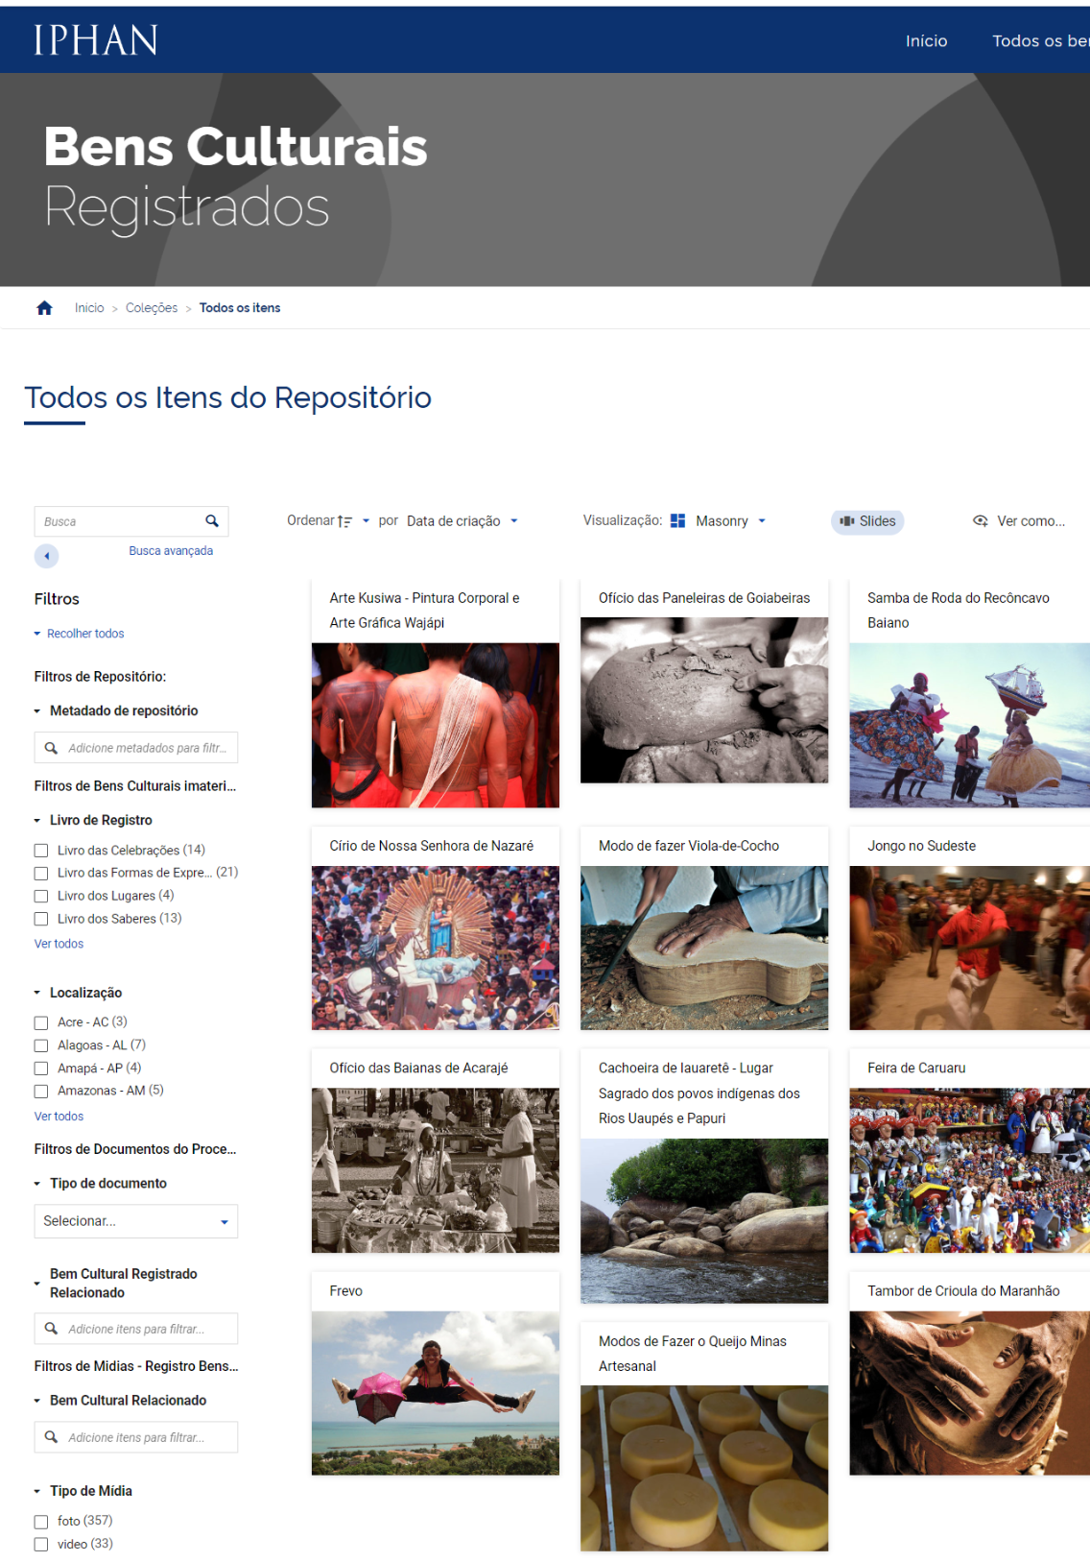
Tainacan: breve histórico
O projeto teve início em 2013, como o componente técnico e de pesquisa na concepção de uma política nacional de acervos digitais no Ministério da Cultura.
Já contou com fomento do Instituto Brasileiro de Museus (IBRAM), Fundação Nacional das Artes (FUNARTE), Instituto do Patrimônio Histórico e Artístico Nacional (IPHAN) , Exército Brasileiro (EB) e outros.
A UnB, o Ibict e a UFES são exemplos de instituições que abrigam pesquisadores dedicados a projetos de pesquisas que envolvem o Tainacan
É uma tecnologia baseada em Wordpress e funciona como um plugin e um tema, aproveitando os recursos e paradigmas do Wordpress.
Em 2024 o plugin apresenta +1.000 instalações ativas, 37.000 downloads e tradução para 12 idiomas.

Slide 5
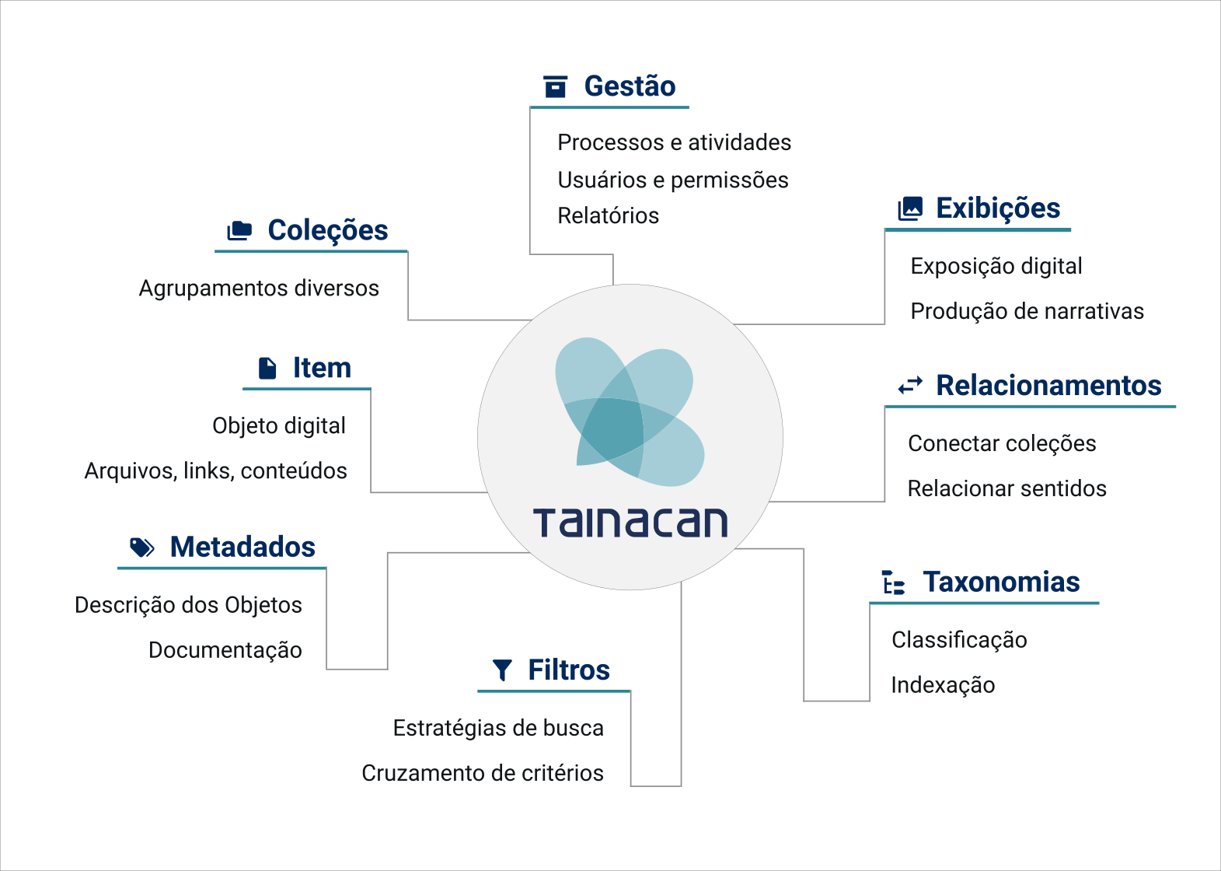
O que é o
Tainacan?

Slide 6
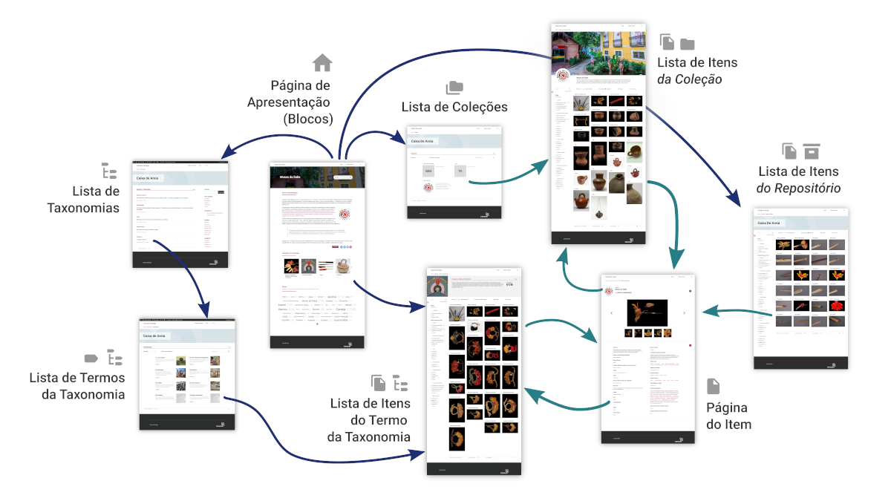
O que é o
Tainacan?

Slide 7



Estrutura básica do repositório
Item
Coleção
Repositório
É a unidade básica do repositório - composto por conjuntos de metadados, por mídia (vídeo, link, imagem, pdf, etc) anexos e informações.
Espaço que abriga itens com metadados em comum.
São pensadas e divididas de acordo com as especificidades de cada acervo.
Onde se acessa o acervo:
É possível a realização de buscas em todos os itens, com diferentes formas de visualização e segmentação por filtros.

Slide 8

O Novo INRC e o Tainacan
+

Slide 9
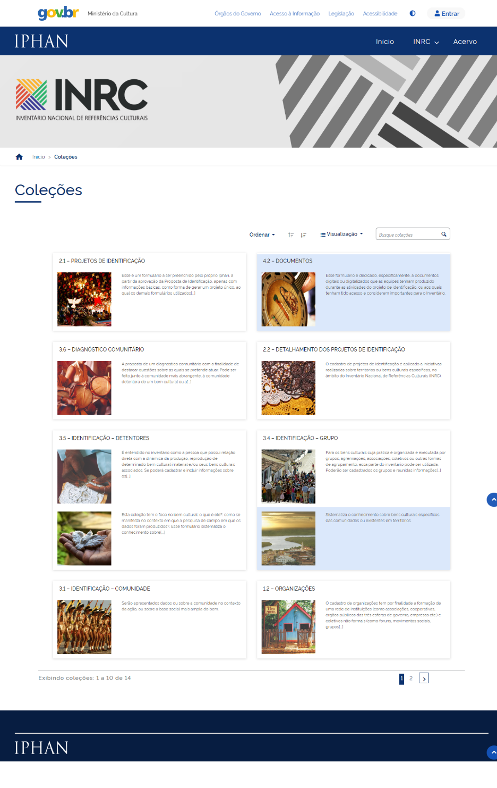
As coleções são utilizadas como as antigas fichas que guardam informações das diferentes etapas do novo INRC.
Também são utilizadas para o depósito e gerenciamento dos documentos e mídias relacionadas ao inventário.

Slide 10
Coleções do novo INRC no Tainacan
  Formalização do projeto
    2.1 Projetos de identificação
    2.2 Detalhamento dos projetos de identificação
  Identificação
  1.1 Agentes do Patrimônio
  1.2 Organizações
  3.1 Comunidade
  3.2 Território
  3.3 Bem cultural
  3.4 Grupo
  3.5 Detentores
  3.6 Diagnóstico comunitário
  Coleções de apoio
  4.1 Bibliografia
  4.2 Documentos
  4.3 Mídias

Slide 11
Perfis usuários- Equipes dos projetos
Responsável por projeto: Esse perfil tem como propósito supervisionar, editar e aprovar o trabalho de todos os outros integrantes na plataforma.
Possui poderes como criar, editar, deletar todos itens do seu projeto.
Esse usuário também é o responsável por validar os itens dos rascunho para o privado.
Responsável pela supervisão: Esse perfil tem como propósito supervisionar e editar o trabalho de todos os responsáveis por formulário.
Possui poderes como criar, editar, deletar todos itens do seu projeto.
Responsável pelo formulário: Esse perfil tem como propósito criar e editar itens.
Possui poderes como editar e deletar somente os itens que criar.

Slide 12
Perfis usuários do Iphan
Administrador técnico (DPI/COIDE): Esse perfil pode visualizar e editar todos os itens de todos os projetos, ele é o responsável por validar as informações e publicar os dados.
Responsável por Superintendência: Esse perfil poderá visualizar os projetos a que estiver vinculado, tem permissão para ver e editar todos os itens.
Editor de Página do Inventário: Esse perfil tem a permissão de criar e editar
as páginas do site.
Ver detalhes de permissões aqui

Slide 13
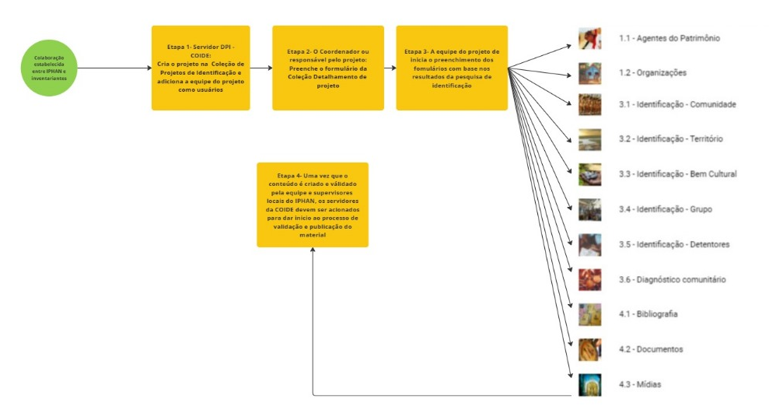

Slide 14
https://inrc.iphan.gov.br/wp-login.php

